Slide 1
F_{lex}
T_{icket}
S_{ystem}

Slide 2
FTS: flexible ticket system
Een ticketsysteem voor niveau 2
Training en gebruik servicedesk

Slide 3
Wat wilt de opdrachtgever?
Registreren en in behandeling nemen van tickets
Escaleren naar verschillende lijnen, afhandelen
Afsluiten ticket

Slide 4
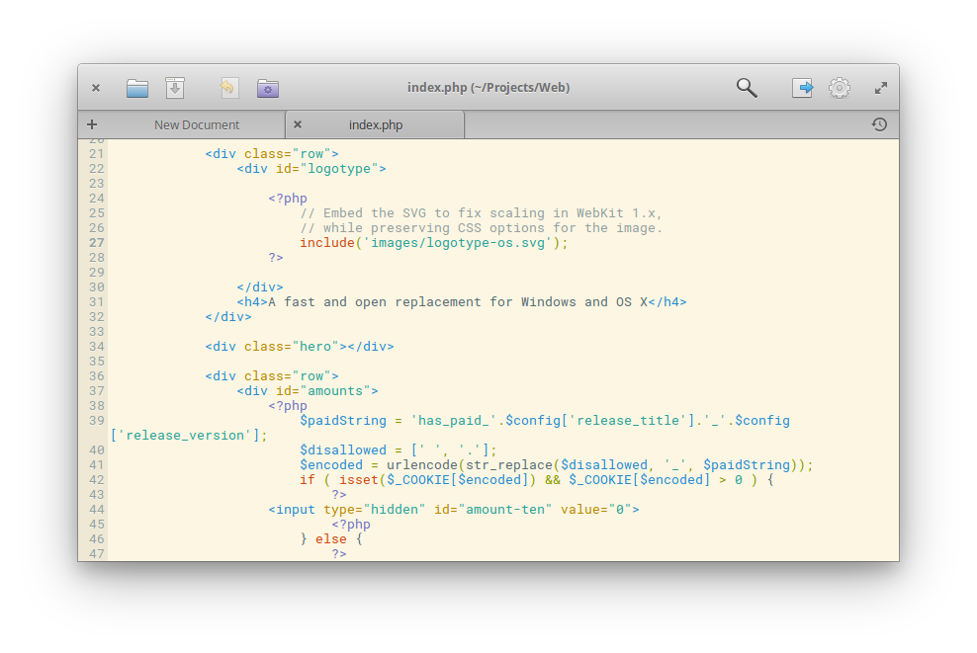
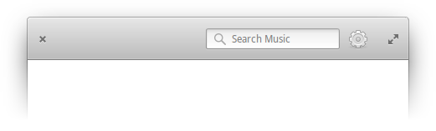
Benodigde eigenschappen (randvoorwaarden) van het ticketsysteem
Gebruikersvriendelijk
Simpele interface, weinig knoppen
“ een goede interface zit zo weinig mogelijk in de weg”
Uitbreidbaar
Gebruikersscheiding/ Admin rechten

Slide 5
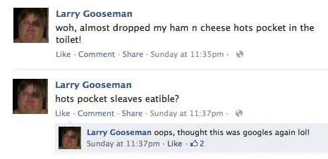
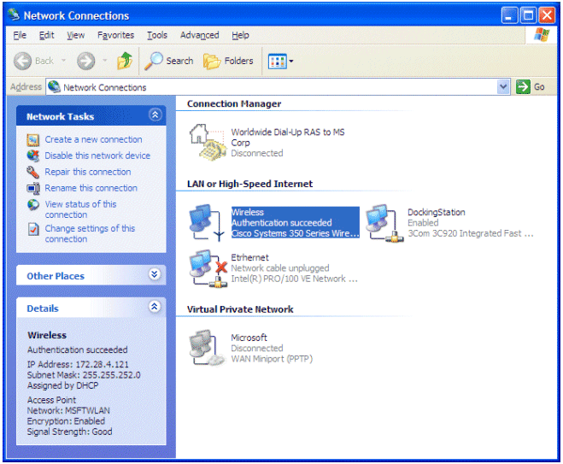
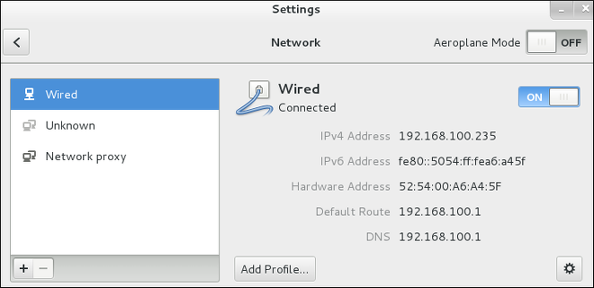
Een goede interface: “The user is drunk”
Waarom worden er zoveel beschamende dingen op Facebook gedeeld?

Slide 6
Een ticket aanmaken
NAW, mailadres, telefoonnummer van de klant
Keuzevak met instantie (bedrijf, school particulier etc.)
Categorie en subcategorie
Tekstvak met omschrijving probleem
Tekstvak voor aandragen potentiële oplossing

Slide 7
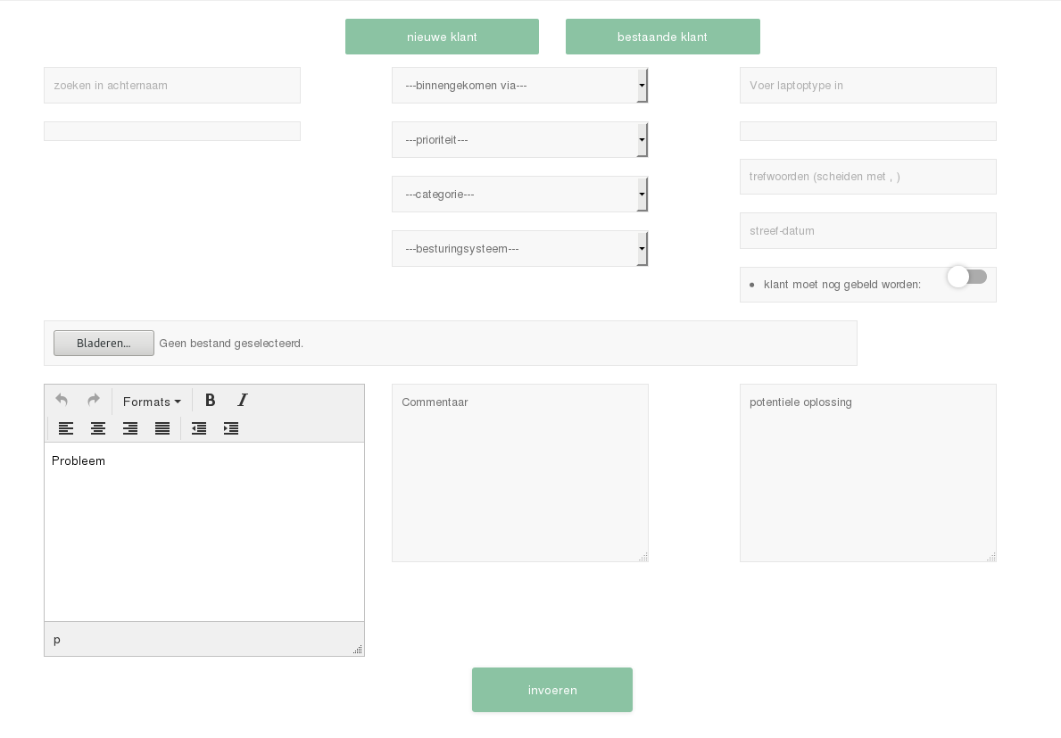

Slide 8
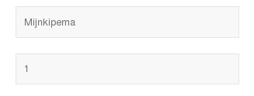

Slide 9
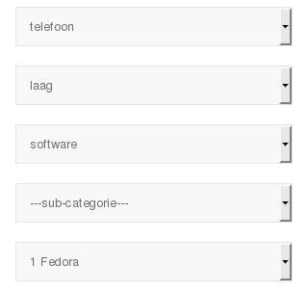

Slide 10
function getSubcategorie(str){
if (str === "") {
// Als hij leeg is laten we de innterHTML ook leeg
document.getElementById("subCategorieContent").innerHTML="";
return;
}
if (window.XMLHttpRequest){
// Code voor recente browsers (IE7+, Chromium(chrome, safari, opera etc.), Firefox(iceweasel) etc
// Schept een nieuwe XML http aanvraag die naar de backend pagina gaat
xmlhttp=new XMLHttpRequest();
} else {
// Zelfde idee maar dan met ActiveX.
// Dit als uitval voor oudere (MICRO$OFT) browsers
xmlhttp=new ActiveXObject("Microsoft.XMLHTTP");
}
// Bij statusverandering
xmlhttp.onreadystatechange=function()
{
// Bij een positieve terugkoppeling van de webpagina, geef de output weer
if (xmlhttp.readyState===4 && xmlhttp.status===200){
document.getElementById("subCategorieContent").innerHTML=xmlhttp.responseText;
}
}
xmlhttp.open("GET","AJAX/getSubcategorie.php?cat="+str, true);
xmlhttp.send();
}

Slide 11
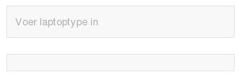

Slide 12
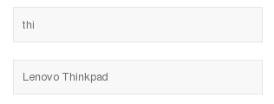

Slide 13
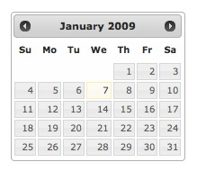

Slide 14
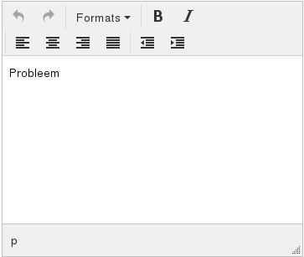

Slide 15

Tinymce
Open source
GNU Lesser General Public License
JavaScript
Direct converteren HTML </textarea>

Slide 16
Ticket invoeren
if (isset($_POST['submit0'])) {
$insertticket = $connectie->prepare("INSERT INTO ticket (ticketId, inBehandeling, probleem, trefwoorden, prioriteit, aantalXterug,
terugstuurLock, lijnNr, datumAanmaak, nogBellen, streefdatum, redenTeLaat, klantTevreden, fstAccountNr, aangewAccountNr, klantId, subCategorieId,
binnenkomstId, vVLaptopTypeId, besturingssysteemId)
VALUES ('','$inbehandeling',?,?,?, '$aantalXterug','$terugstuurLock','$lijnNr','$datumAanmaak','$check',?,'$redentelaat','$klanttevreden','$ftsAccountNr',
'$aangewAccountNr','$klantID',?,?,?,?)");
if ($insertticket) {
$insertticket->bind_param('ssisiiii', $probleem, $trefwoorden, $prioriteit, $sdate, $scategorie, $binnenkomstT, $merktype, $besturingsysteem);
If (!$insertticket->execute()) {
echo "Error : " . mysqli_error($connectie);
}

Slide 17
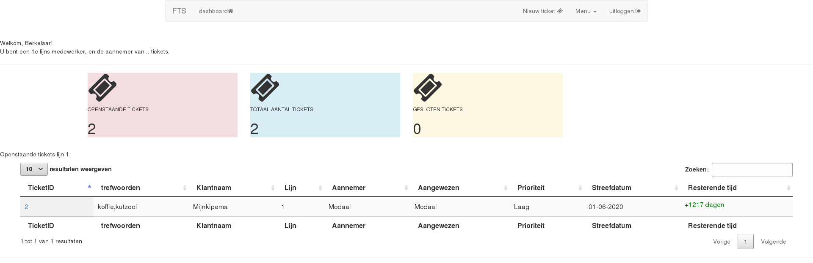
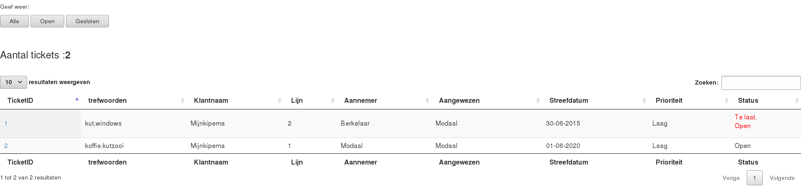
Ticket invoeren
Ticket zichtbaar op startpagina van eerste lijn
Ticket zichtbaar op de pagina
“alle tickets”

Slide 18

Volgende randvoorwaarde:
Administratiepagina
Alleen toegankelijk voor administratoren
Niet zichtbaar voor normale gebruikers
if($_SESSION['isAdmin'] < 1){
  echo '<script> window.alert("U bent geen Administrator!");</script>';
  header("refresh:0;url= ../index.php");
}

Slide 19
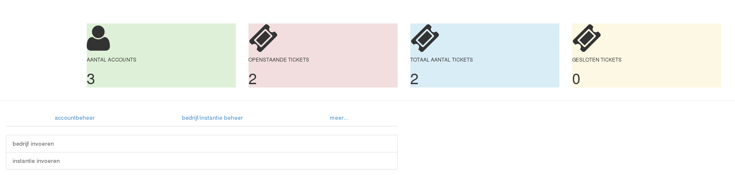

Slide 20
Mijlpalen
Onderdeel | Planningsdatum | Datum in praktijk
Voorstudie | 2-12 2016 | 2-12 2016
Werkvoorbereiding | 6-12 2016 | 4-12 2016
Start programmeren | 13-12 2016 | 13-12 2016
Database gerealiseerd | 14-12-2016 | 28-1 2017
Backend gerealiseerd | 20-12 2016 | 25-1 2017
Databasekoppeling | 21-12 2016 | 13-1 2016
Website gerealiseerd | 23-12 2016 | 30-1 2017
Testen afgerond | 12-1 2017 | 28-1 2017
Programmeren afgerond | 17-1 2017 | 30-1 2017
Deadline | 25-1 2017 | 31-1 2017
Evaluatie | Na 25 januari | Na 31 januari

Slide 21
Risico’s bij de start
Programmeerproblemen wegens onkunde
Te veel bugs
Langdurig zieke kracht
Verliezen data/ ICT storingen

Slide 22
Conceptuele ontwerpen

Slide 23
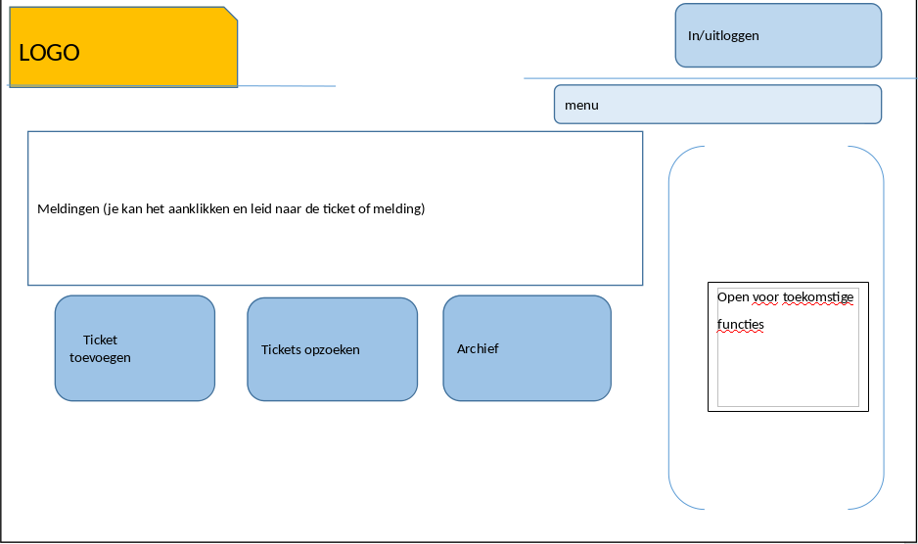
Dashboard
Testuitslag:
Logo en knoppen zijn te groot, minder handig als in theorie
Handig om een overzicht te hebben met aantal tickets, openstaande tickets

Slide 24
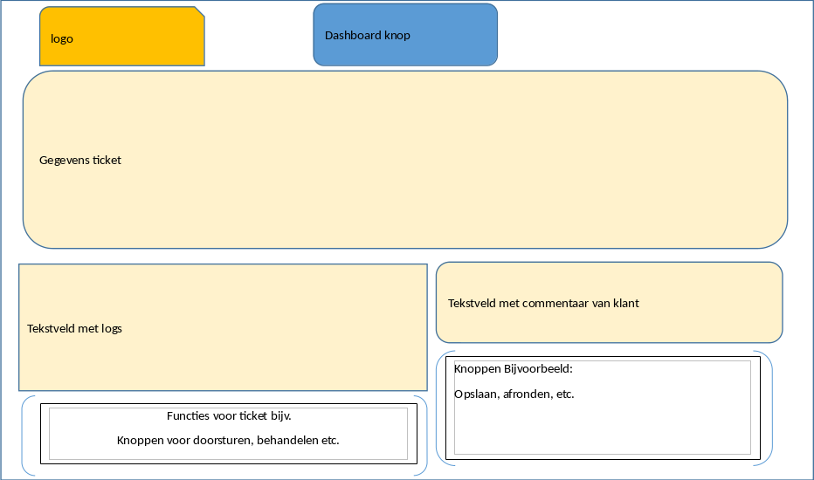
Ticket pagina
Knoppen navbar te groot
Vlak gegevens ticket was lastig uitleesbaar en met opmaak (tinyMCE) moeilijk te realiseren
Commentaar klant wordt gewoon commentaar algemeen (dat ook evt van een klant kan zijn)

Slide 25
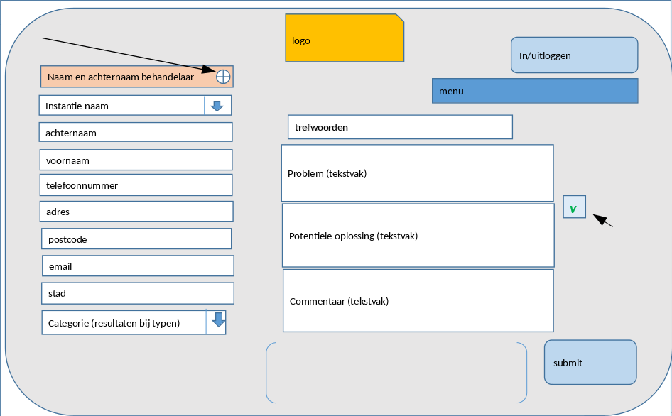
De pagina “Nieuw ticket”
Naam en achternaam behandelaar komen te vervallen.
Mist allerlei data zoals binnenkomsttype, laptoptype
Navbar onpraktisch groot
Ronde vorm al snel zonde van schermruimte en moeilijk visueel aantrekkelijk te realiseren

Slide 26
Functioneel ontwerp

Slide 27
Functioneel ontwerp
Geen oude database hergebruiken
Webapplicatie

Slide 28
Oude situatie
Handmatig invullen database voor servicedesk
Training met proefversies van commerciële softwarepakketten

Slide 29
USE-CASE
Inloggen vereist
1ste lijn registreert gegevens van de klant en vult de ticket verder aan.
Ticket staat vanaf dan open voor behandeling.
1ste lijn kan nu de ticket selecteren en in behandeling nemen
1ste lijn behandeld de ticket en heeft de mogelijkheid om de ticket door te sturen naar de 2de lijn
En de 2de naar de 3de. Bij uitzondering kan de ticket ook teruggestuurd worden, dit kan maar een aantal keer.
Als ticket na een ingestelde vaste tijdslimiet niet behandeld is komt er een melding in het dashboard.
Zodra de ticket is voltooid of niet gemaakt kan worden, word de klant opgebeld door de 1ste lijn

Slide 30
USE-CASE description
0. inloggen
1. 1ste lijn voert gegevens in en maakt ticket
2. 1ste lijn behandelt ticket en heeft de mogelijkheid om tickets te escaleren
3. Ticket wordt door medewerker opgelost
4. Oplossing wordt definitief gezet
5. 1ste lijn contacteert klant met de status.
6. Ticket word bewaard
    Actoren:
Admin
1ste lijn, 2de lijn, 3de lijn
Database

Slide 31
USE-CASE description
    Doel:
Leerlingen van niveau 2,3,4 kunnen aanmelden
Leerlingen van niveau 2 kunnen tickets aanmaken (1ste lijn)
1ste lijn kan tickets escaleren naar een hogere lijn
Zowel 1,2 en 3 kunnen tickets in behandelen mits het is doorgezet
3 en 2 kunnen tickets terugsturen naar 1
Alleen lijn 1 kan contact opnemen met klant
Iedereen die gebruik maakt van het systeem kan alle tickets inzien
Alleen admin kan tickets verwijderen.
1ste lijn is altijd verantwoordelijk voor de afhandeling van de ticket
1stelijn controleert of ticket is behandeld
Alles wordt in log bijgehouden

Slide 32
USE-CASE description
    Beschrijving:
0.medewerkenden moeten inloggen
1.Medewerker kan een ticket aanmaken
2.kan een ticket doorsluizen
3.andere lijnen kunnen tickets terugsturen
4. De eerste (primaire) behandelaar kan de ticket afsluiten

Slide 33
Bijlages functioneel ontwerp

Slide 34
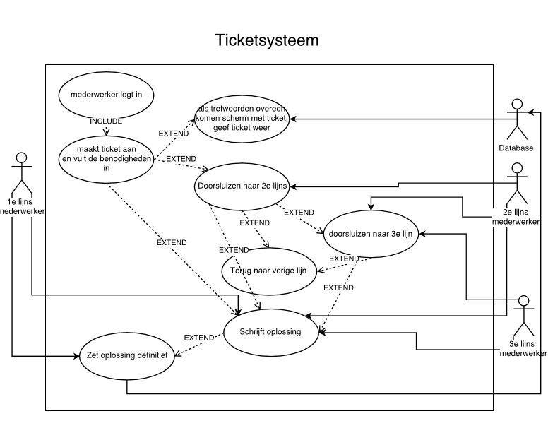

Slide 35
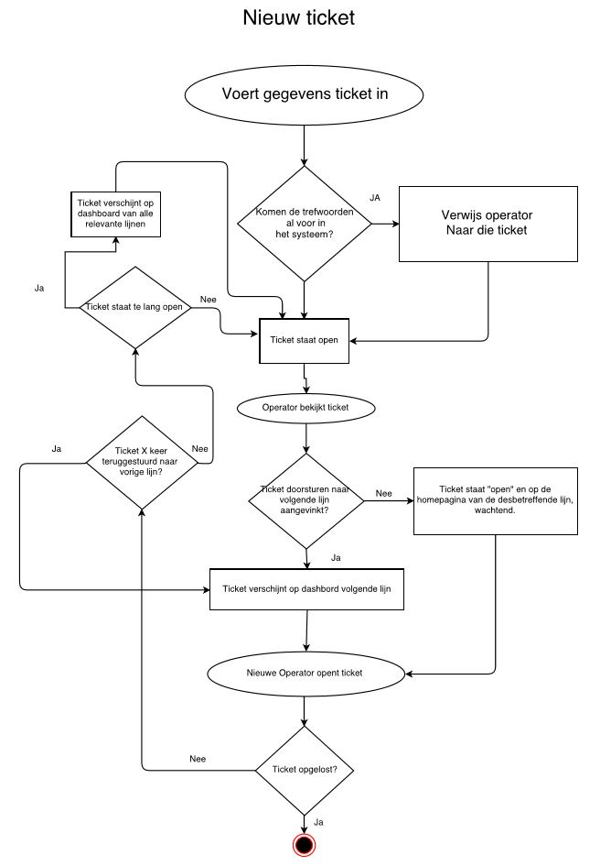

Slide 37
Technisch ontwerp

Slide 38
Demonstratie
Basisfunctionaliteit

Slide 39
